Slide 1
科学计算器
程序设计基础课程期末答辩 张舒

Slide 2
基本功能
大数运算：包括整数，负数，和浮点数的四则运算，乘方，和开方
基本代数表达式求值：包括四则运算，乘方，开方和括号，适用于大数和二，八，十，十六进制，支持文件读入和保存
一元二次方程求解：支持大数，包括负数和浮点数，系数必须为实数，求解支持复数域
一元三次方程求解 (使用卡尔丹公式法)：包括解一元三次方程和验证民科法，民科法为盛金公式，正规求解则一律使用卡尔丹公式，支持大数，包括负数和浮点数，系数必须为实数，求解支持复数域
三角函数求解：包括三角函数，反三角函数，和对数，支持角度和度数转换，支持负数和浮点数
进制转换：支持二进制，八进制，十进制，十六进制无符号数和无符号大数的相互转换，同时与功能b结合，可以计算基本表达式，包括四则运算，乘方，开方和括号, 但需注意有符号数和浮点数会被强制转换为无符号数
简单代数运算：包括求大整数最大公约数和解基本线性方程组

Slide 3
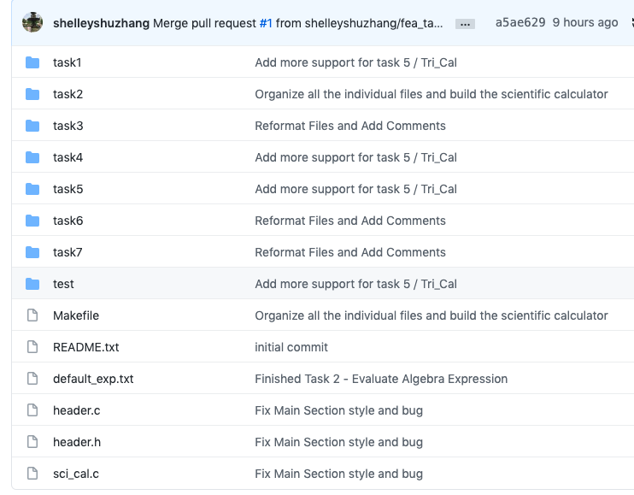

Slide 4
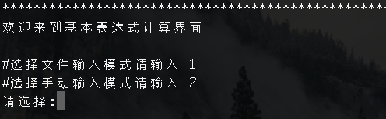
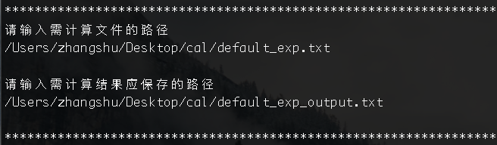
大数运算 + 计算表达式 + 进制转换

Slide 5
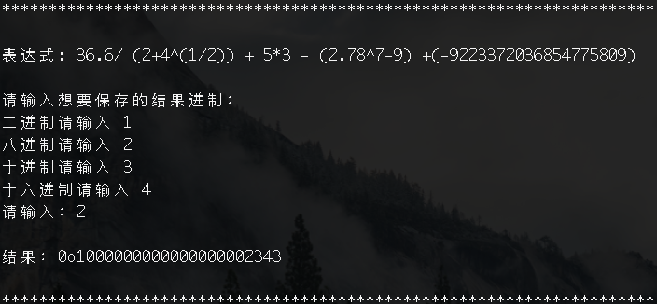
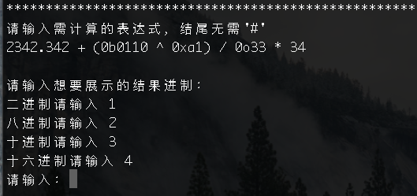

Slide 6
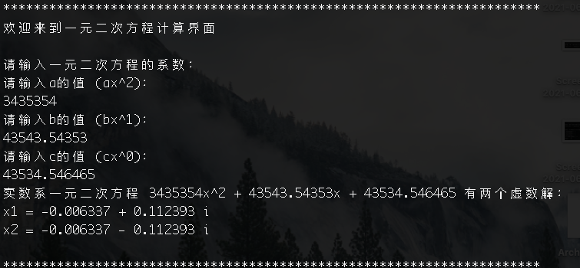
一元二次方程模式

Slide 7
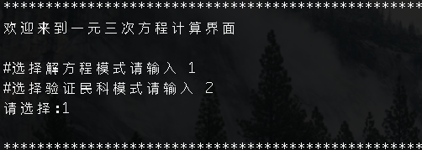
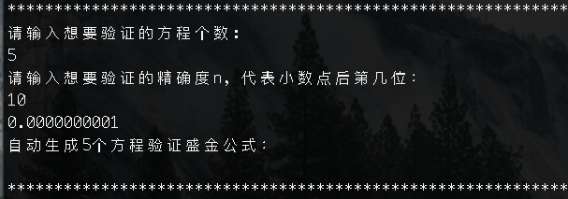
一元三次方程

Slide 8
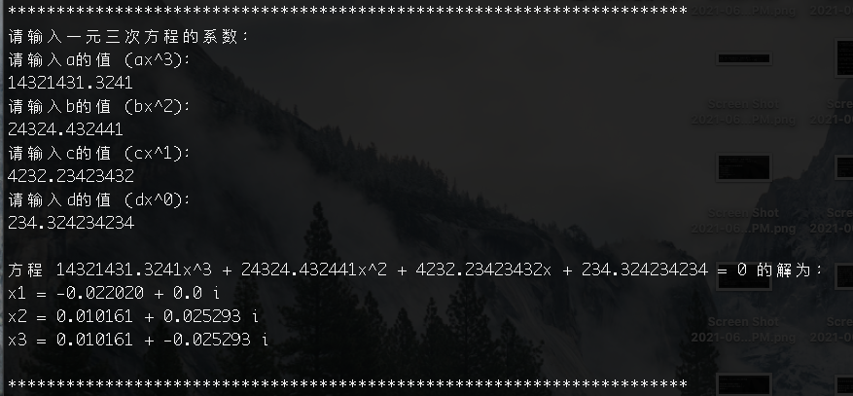

Slide 9
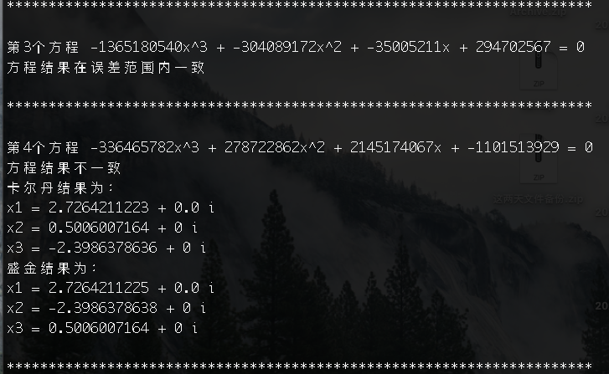

Slide 10
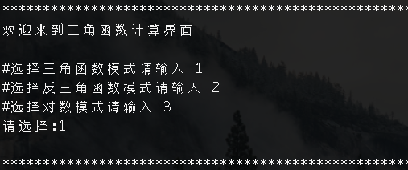
三角函数模块

Slide 11
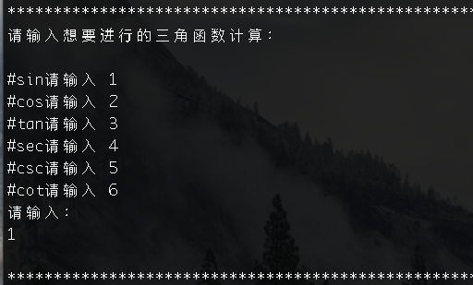
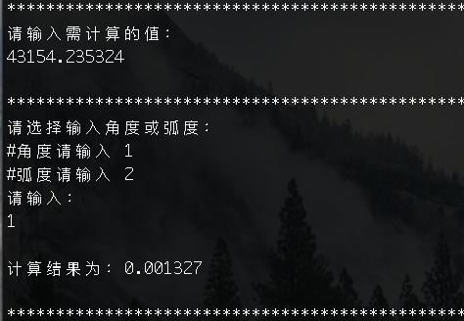
三角函数

Slide 12
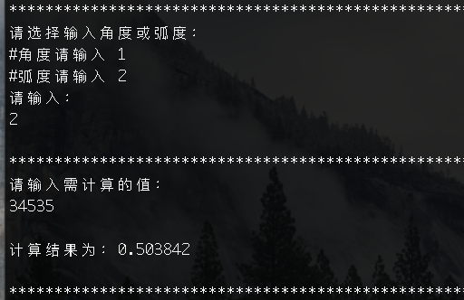
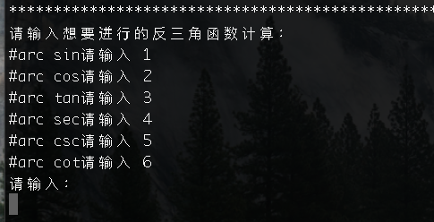
反三角函数

Slide 13
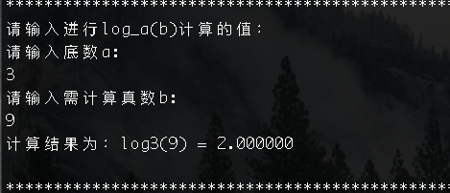
对数函数

Slide 14
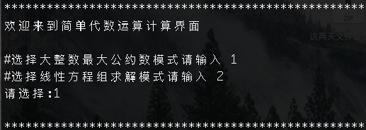
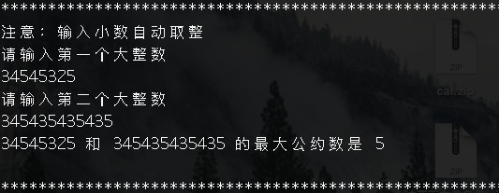
代数计算模块

Slide 15
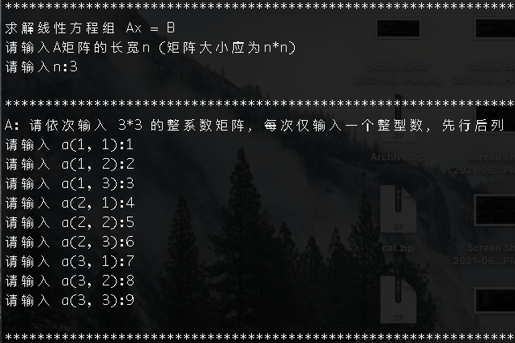
线性方程组求解

Slide 16
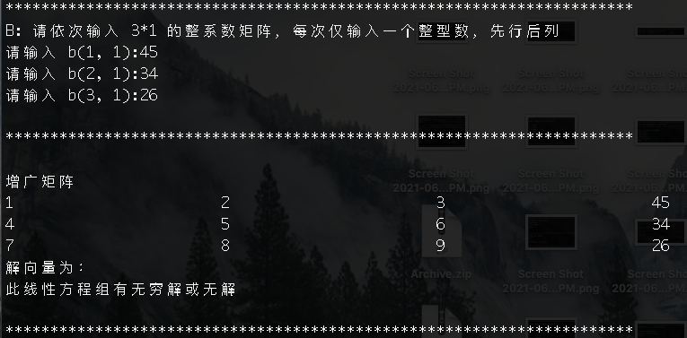

Slide 17
设计亮点
全部功能支持大数，除进制转换和最大公约数求解外，均支持浮点数
进制转换功能，大整数功能，与计算表达式功能结合，同时支持文件存储，再次执行不必重复输入
一元三次方程验证支持验证数量及精度
三角函数计算支持角度弧度转换
界面支持循环和错误返回，可自由切换于主界面及各功能模块
检查用户输入规范并给出提示
提供说明书界面

Slide 18
谢谢！
张舒 2021403069

